Slide 1
Сюжетная игра «Seeker Knight»
Выполнили: Бровинова Елизавета, Богданова Екатерина

Slide 2
Введение
По сюжету игры, игрок-рыцарь случайно зашел в замок лорда. Теперь ему предстоит разгадать все загадки этого особняка!
Данная игра совмещает в себе и сюжетную игру, и игру-головоломку.

Slide 3
Описание реализации
В начале игры пользователь видит главное меню. По окончании игры – финальное окно, в котором написана концовка игры и результаты прохождения.
В программе используется камера, которая позволяет менять локации.
В базе данных хранится информация об уровнях: сколько ключей и очков сейчас пользователь может получить.

Slide 4
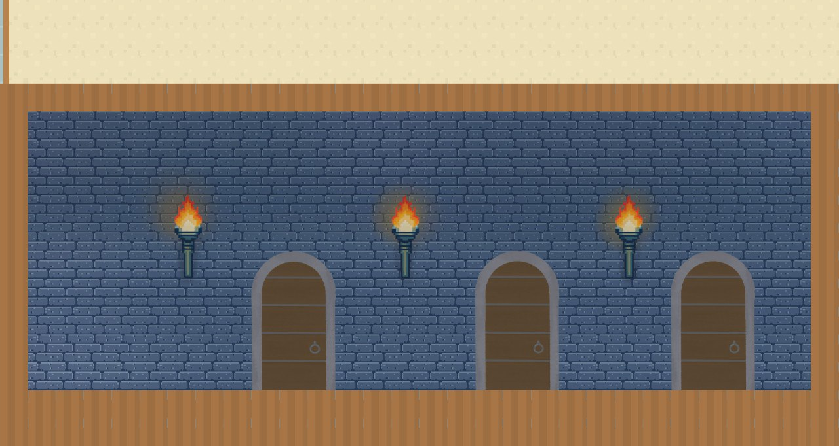
Когда игрок проходит уровень, он получает очки и ключи. Ключи выдаются при посещении комнаты, а очки только при правильном решении головоломки или загадки.
После прохождения двух этажей, выполняется проверка: если собрано меньше 7 ключей, доступ на 3 этаж заблокирован. Количество очков же влияет на концовку

Slide 5
Заключение
Процент вклада: 60% - Лиза
40% - Катя
В последующем в игру может быть добавлено большее количество уровней, сложность которых может повышаться. Также присутствует перспектива развития сюжета.

